Slide 1
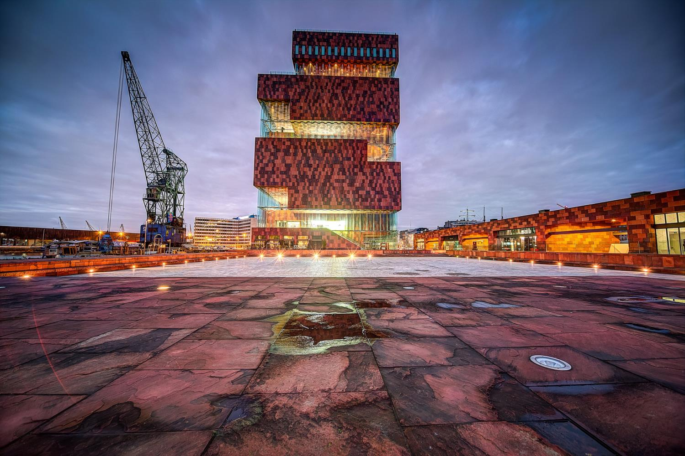
Foto: cc Tom Davidson
29/11/2019 – Gedeelde belangen
Notes:
Goedemorgen allemaal,
Mijn naam is Luk Lafosse, ik ben mede coördinator bij Stadslab2050.
Wie is er aanwezig vanuit een overheid? Wie vanuit middenveld? Bedrijven of andere?
Een mooie kans om rond dit thema met een divers publiek samen te komen.
Ik ben blij om onze ervaring rond het thema Deeleconomie met jullie te delen.
Wie voelt zich zowat op de grens tussen die groepen? Wij alvast.

Slide 2
Een stedelijk labo
Samen innovatieve ideeën creëren
daarmee experimenteren
en er actief uit leren
Luchtkwaliteit
Energietransitie
Klimaatverandering
Circulaire Economie
Notes:
Wij zijn een innovatie lab, living lab, ingebed binnen de afdeling Energie en Milieu van de stad en creëren een vrijplaats voor innovatie en experiment.
Onze naam zegt het zelf al. Wij mikken op een duurzame stad in 2050.
Een stad die binnen haar ecologische en sociale randvoorwaarden erin slaagt om voldoende welvaart en welzijn te creëren.
Als we dat doel willen halen zullen belangrijke ‘systemen’ in onze samenleving een omslag moeten maken.
Een omslag is een verandering in structuur (hoe zijn de systemen georganiseerd ) in cultuur en in werkwijze. Bijvoorbeeld bij energie zien we al dat er de visie is om, om te schalen van een centraal georganiseerd net naar een meer decentraal energienet.
Deze omslagen zijn vaak complex. Stadslab2050 is een manier om hier een antwoord op te bieden, complementair aan bestaand beleid.

Slide 3
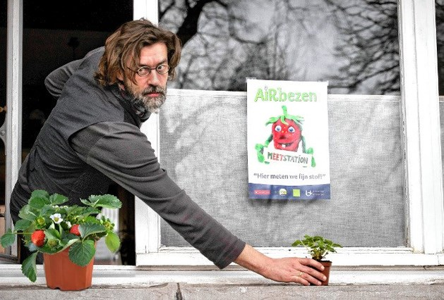
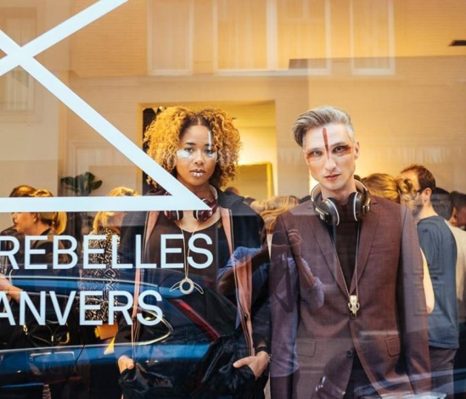
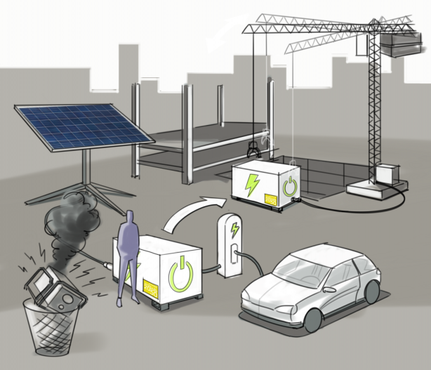
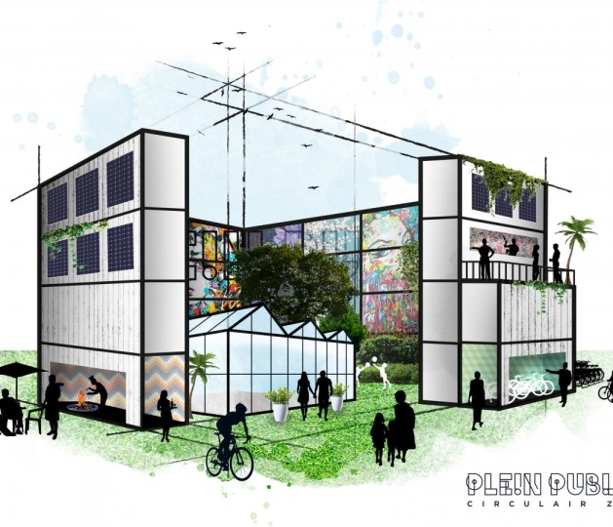
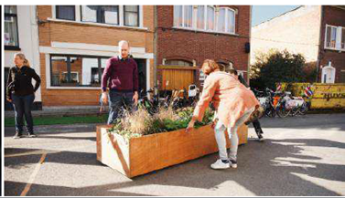
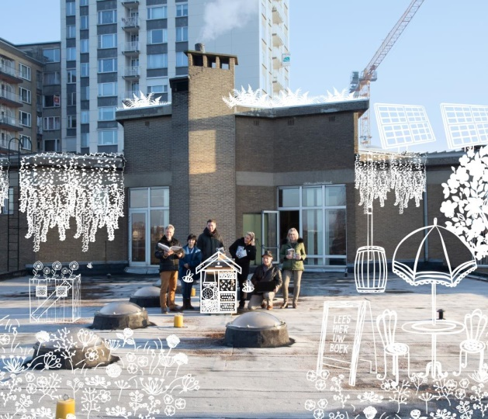
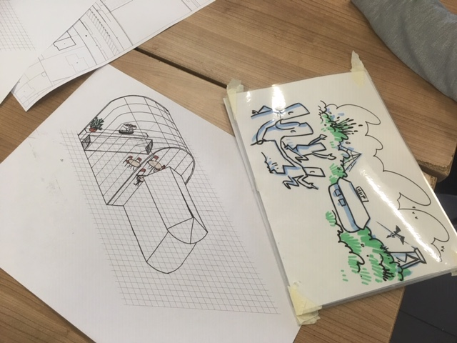
Thematische trajecten
Mobiele batterij
Notes:
Hoe werkt zo’n lab?
Rond die stedelijke duurzame uitdagingen worden thematische trajecten opgezet
Innovatieve methodieken: systeemdenken, veranderingsgericht werken, toekomstdenken worden ingezet om innovaties te sturen
Pilootprojecten of experimenten worden door stakeholders uitgewerkt
Er wordt geleerd van deze trajecten
Op de manier sturen we op een ‘ripple effect’ in de stadsgemeenschap, impulsen tot verandering

Slide 4
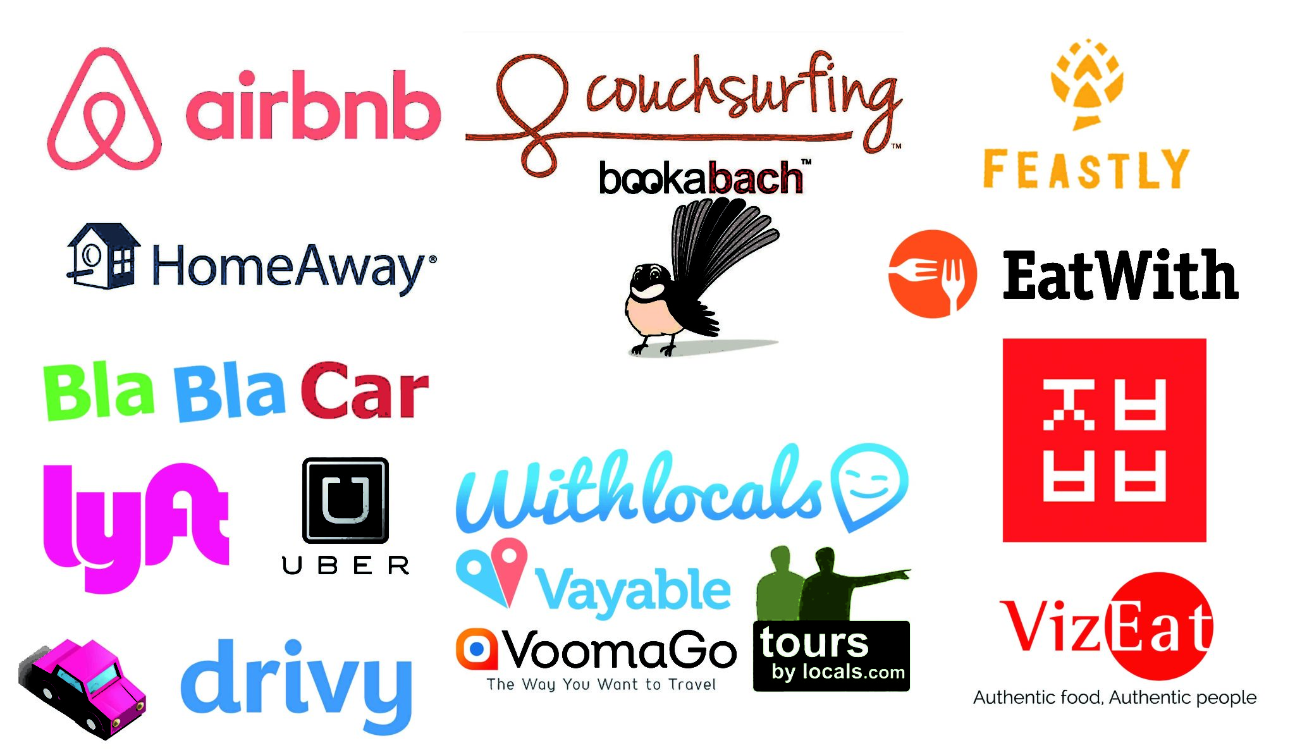
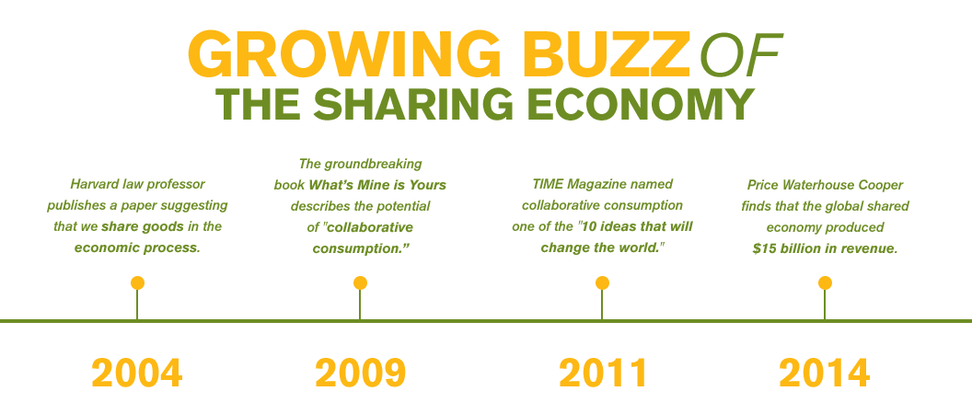
De megatrend
Notes:
Mijn verhaal vandaag start ergens begin de jaren 2000.
Meer en meer krantenkoppen en magazines vertellen over een nieuwe trend. Een nieuw economisch model staat klaar om de wereld te veroveren via voornamelijk digitale platformen.
“Grootste impact op de maatschappij sinds de industriële revolutie”
1 van de 6 megatrends op het WEF.
De deeleconomie de wereld ging redden (Time magazine).
Overal schieten nieuwe deelinitiatieven als paddenstoelen uit de grond. Uber, Airbnb, Peerby, Blablacar, noem maar op. Deeleconomie is groot nieuws.
Niet lang daarna zien we ook kritische stemmen opkomen. Heel wat bedrijven schrijven zich in de deeleconomie in omwille van haar positief imago, dat samenhangt met digitale innovatie en surfen op de trend. Wat is nu eigenlijk deeleconomie? En wat is haar impact op de samenleving?
Interessant!

Slide 5
De megatrend
Hoe kan deeleconomie bijdragen tot een duurzame stad?
Wat is de rol van de stad (overheid)?
Notes:
In veel van onze trajecten kwam deeleconomie immers aan bod. Denk aan duurzaamheid en je denkt aan dingen delen, ruilen, minder consumeren.
een kledingbibliotheek
een gedeelde keuken,
In 2016 pikken we bij Stadslab2050 de trend op in een traject. Met twee bijna evidante labvragen.
Ik deel vandaag graag enkele ervaringen en inzichten. Ik begin daarbij graag met het definiëren van het begrip deeleconomie.
De grote hype rond de deeleconomie is ondertussen al wat gaan liggen. Deeleconomie groeide uit haar kinderschoenen. We hebben heel wat platformen zien opschalen tot grote bedrijven. Ik denk dan aan autodeelplatform Zippcar. Ooit de vaandeldrager van de deeleconomie (2000), nu een submerk van autoverhuurbedrijf Avis.
Waar zit nu die disruptieve innovatie gezien? Wat blijft er nu van over? Wat sijpelde er door? Ik keer dan ook even terug naar de definitie.

Slide 6
Na de hype
“Het fenomeen dat consumenten elkaar gebruik laten maken van hun onbenutte consumptiegoederen (idle capacity), eventueel tegen betaling.” K. Frenken
“Deeleconomie is een onderdeel van een veel meer omvattend deel-paradigma.” Duncan McLaren & Julian Agyeman
Volgende domeinen:
Consumptie (Airbnb)
Productie (Wikispeed)
Kennis (Wikipedia)
Financieel (Crowdfunding)
Notes:
Er is ondertussen wel wat onderzoek gevoerd naar die deeleconomie. Zoals Jill an aangaf, spreekt men vandaag vooral om het gebruik maken van ‘idle capacity’.
We kunnen die deeleconomie breder trekken en dan zien we de verschuiving van (exclusief) bezit naar gebruik, toegang tot. Gedrag dat gestuurd wordt door kostenreductie, sociale contacten of duurzaamheidsprincipes.

Slide 7
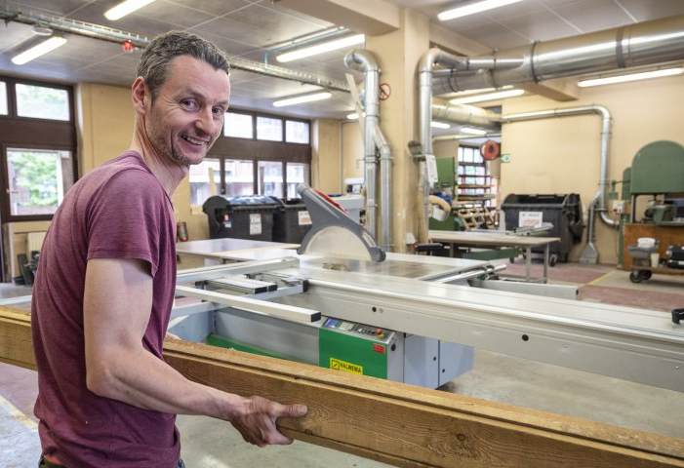
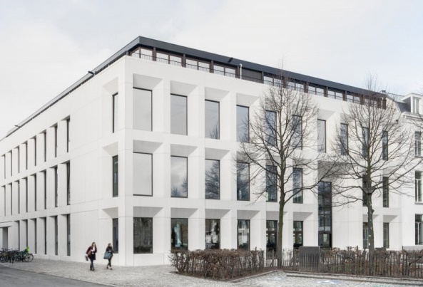
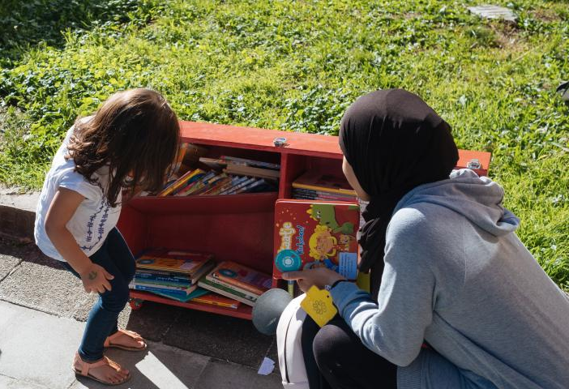
De delende stad
Stad Antwerpen - Stadsbeheer
Welke ‘Idle assets’? Logistieke Cluster Noord
Antwerp Management School
Nieuwe locatie
Buurtdialoog
Samenlevingsopbouw Antwerpen
Nieuwe vormen van solidariteit
Boekdelen aan scholen
Notes:
Antwoorden hebben we proberen vinden via experimenteren vanuit drie verschillende invalshoeken: Wat als de overheid zelf gaat delen? Een organisatie engageert in de deeleconomie.
Hoe maken we een deeleconomie voor iedereen toegankelijk?

Slide 8
De delende stad, duurzame stad?
5 eigenschappen van de deeleconomie
Notes:
Om de impact van dat delen tastbaar te maken, vetrek ik van enkele toegewezen eigenschappen (volgens UK innovatielab Nesta) van de deeleconomie

Slide 9
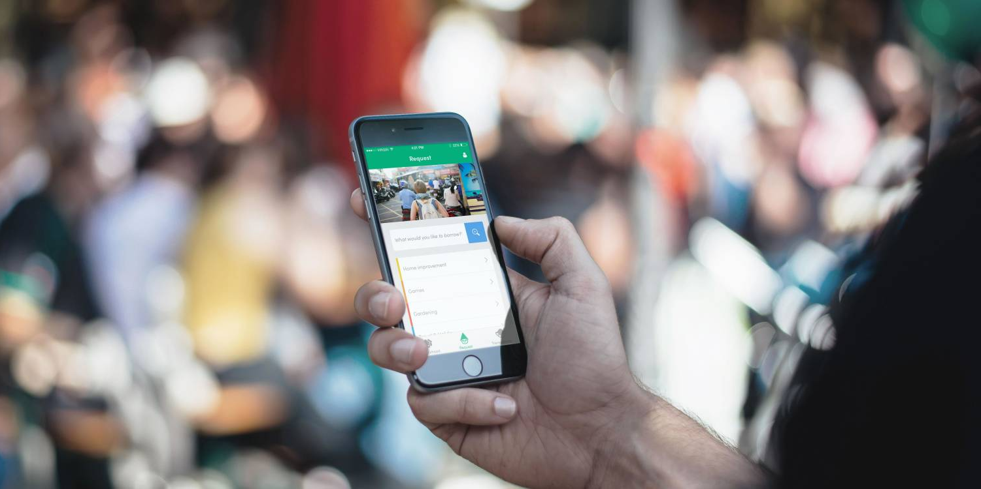
Wat is deeleconomie?
1. Is opgeschaald door internet technologie (risicobeheer)
Foto: Peerby
Notes:
Een misvatting is vaak dat deeleconomie zelf een nieuwe trend is. Iets van de laatste jaren. Natuurlijk niet. Mensen hebben altijd al gedeeld. Waarschijnlijk vanaf mensen eigendom hadden. Wat is dan wel nieuw? Delen met vreemden!
En internet heeft daar uiteraard een belangrijke rol in gespeeld. Om risico’s beter beheersbaar maken via kennis, toegang, kostenvermindering.
Anders dan fysieke marktplaatsen waar vraag en aanbod bij elkaar komen, zijn deze platformen plekken waar ook suggesties worden gedaan via algoritmes, beoordelingen worden achtergelaten, verzekeringen worden afgesloten, online betalingen plaatsvinden en bezorgdiensten worden ingehuurd. Deze mogelijkheden zijn te danken aan de technologische ontwikkeling van het internet en aanpalende ontwikkelingen in databasemanagement, zoekalgoritmes, online betaalsystemen en de wijde verspreiding van de smartphone.
Wat betekent dit voor het toekomstbeeld van een inclusieve deeleconomie. Wat betekent dat voor de verbreding, verdieping en opschaling van een duurzame deeleconomie? Welke taken, met nadruk op het beheer van risico’s, liggen er dan bij wie? Inhoud om vandaag mee aan de slag te gaan.

Slide 10
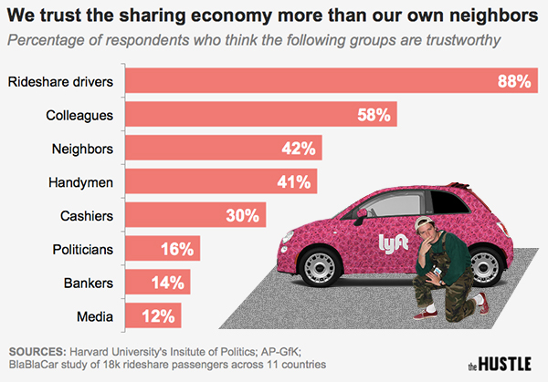
Wat is deeleconomie?
2. Stimuleert vertrouwen
Notes:
De opkomst van online deelplatformen maakt het mogelijk ook mensen die elkaar niet kennen te verbinden en vertrouwen te organiseren tussen vreemden.
De deeleconomie draait op vertrouwen. Wanneer dit vertrouwen ontbreekt, krijg je onevenwichten.
Vertrouwen is vaak ook de belangrijkste drempel om in te stappen in de deeleconomie.
Rol die ik zie voor de overheid: Creëren van vertrouwen om te gaan delen. Hoe pakken we dat aan? Daar zijn geen snelle oplossingen voor.
Ook ifv inclusieve deeleconomie: Bestrijden van discriminatie in de deeleconomie (en dus samenleving).
Minderheden kunnen daarom niet per overnachting dezelfde opbrengst realiseren als een meerderheid, omdat minderheden vaak minder worden vertrouwd.
Black Mirror? Britse serie over technologische ontwikkelingen. Een aflevering toont wat er kan gebeuren wanneer ratings alomtegenwoordig worden.
Vertrouwen als betaalmiddel? De waarde van rating? Hotels die korting geven in ruil voor goede recensie?

Slide 11
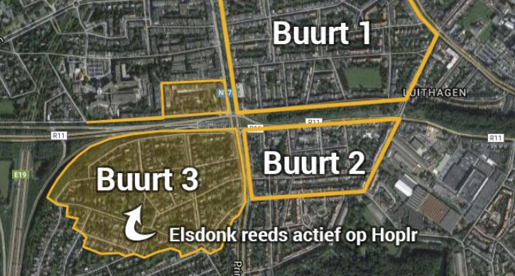
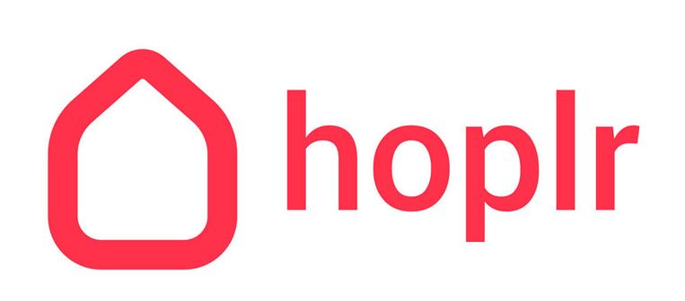
Wat is deeleconomie?
3. Bouwt betekenisvolle interacties op
Notes:
Soms liggen de oplossingen ook in de deeleconomie zelf.
Platformen kunnen ook de sociale cohesie vergroten tussen mensen, omdat op deze manier vreemden gemakkelijk met elkaar in contact komen. Uit deze ontmoetingen kunnen weer waardevolle sociale relaties ontstaan, zeker wanneer er sprake is van herhaalde ontmoetingen in de buurt.
Vergroot de deeleconomie dan sociaal capitaal? Meer vriendschappen, netwerk, vertrouwen?
Onderzoek aan Stanford zegt van wel, bijvoorbeeld Couchsurfing. Ik ben zelf al enige tijd actief bij een particulier autodeelsysteem Dégage en merk ook daar dat
Experiment met Hoplr: Meer sociale cohesie dankzij Hoplr? Aan de slag met Wijkwerking op maat in Wilrijk. Geen data, wel wat inzichten. Onder andere: Hondenpoep zorgde voor betekenisvolle interactie.
MAAR:
Niet zo voor alle platformen. Heel vluchtige, oppervlakkige relaties.

Slide 12
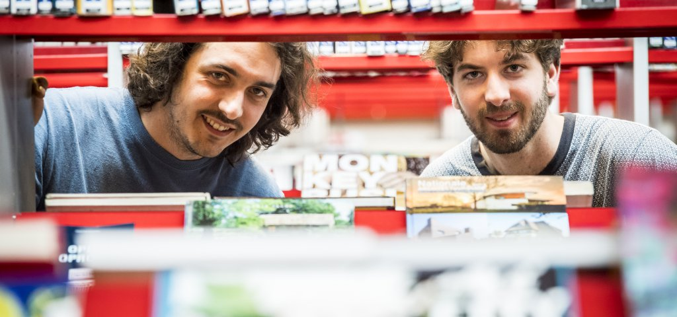
Wat is deeleconomie?
4. Gebruikt onderbenutte middelen (tastbaar of niet)
Notes:
Online platform boordevol boeken, kan je boeken lenen en ontlenen. Niet vanuit een grote bibliotheek of magazijn, maar gewoon vanuit de boekenkast van één van je buren. Idle assets gevonden? Specifiek anderstalige boeken in Antwerpen!
Eventuele bijdrage aan circulaire economie. Minder producten. Meer naar gebruik dan naar eigendom.
MAAR:
Zie ook de verwarring rond de term: AirBnb gastheer die eigenlijk een hotel is. Delen? Kluseconomie?
Ook reboundeffecten. Vb autodelen: Eenvoudigere toegang geeft meer gereden kilometers?.

Slide 13
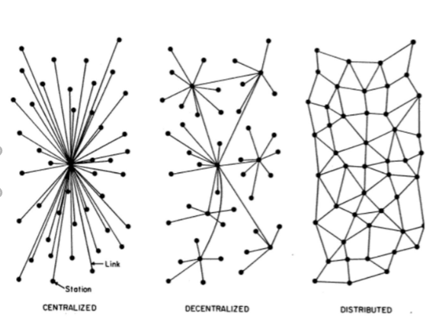
Wat is deeleconomie?
5. Verbindt gedistribueerde netwerken van mensen
Notes:
Grote mogelijkheden om samen te werken, connectie te maken, ...
We kunnen dat bekijken vanuit het perspectief van babysitten. Als jonge ouder. Gezinsbond (opleiding EHBO, vast tarief, verplaatsingsvergoeding, …) vs. Bsit.
MAAR:
Debat over verantwoordelijkheden, rechten&plichten, solidariteitsprincipes.
In Gent 15/06/2019: Staking bij Deliveroo.

Slide 14
Rol van de stad
3 lessen uit de praktijk
Notes:
Nog drie lessen die we graag meegeven

Slide 15
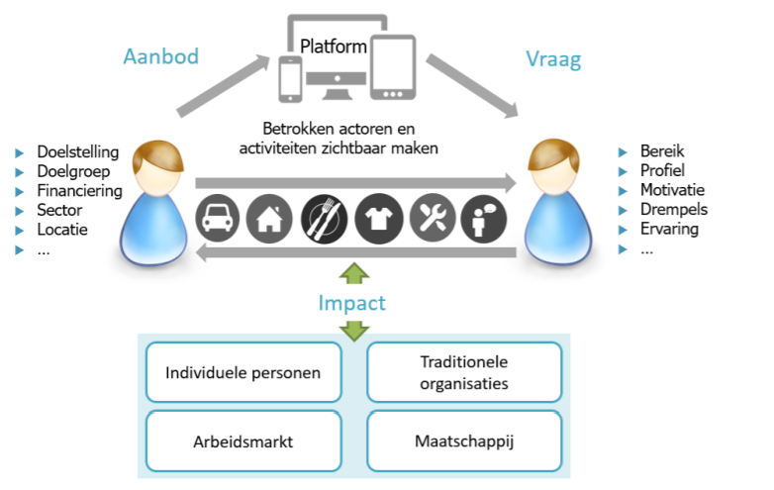
Rol van de stad
De spin in het web van de deeleconomie
Bron: Idea Consult
Notes:
De opinie van deelplatform-expert Martijn Arets was duidelijk: de overheid moet een leidende en faciliterende rol opnemen in de duurzame deeleconomie. Ze moet de economie niet volgen, maar net in de goede richting sturen.
Het web legt de draden van verbinding tussen burgers, platformen, bedrijven, enzovoort.
Enkele rollen:
Experimenteren met deeleconomie en -platformen
Matchmaker zijn. Faciliteren. Samenwerken met andere partners
Zelf participeren in andere deelinitiatieven
Inkoopbeleid aanpassen aan deeleconomie

Slide 16
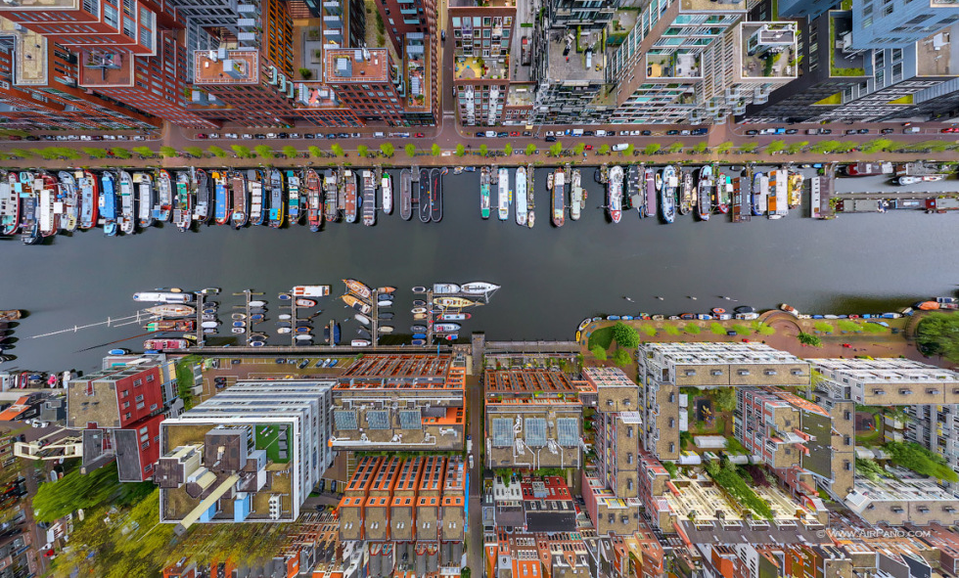
Rol van de stad
‘Maak afspraken met deelinitiatieven'
amsterdamsharingcity
Notes:
Dat stelt het Rathenau Instituut in een woensdag verschenen rapport. Als deelplatformen te groot worden, komen banen waar ze mee concurreren onder druk te staan of leiden de platformen tot overlast. Bovendien hebben de bedrijven uit de deeleconomie de neiging snel een monopoliepositie in te nemen. Volgens het rapport Eerlijk Delen heeft de deeleconomie ook positieve effecten, zoals innovatie in een sector. Die effecten moeten gestimuleerd worden, zegt het instituut, maar daarbij moeten de publieke belangen als consumentenbescherming, privacy en openbare orde niet uit het oog worden verloren.
Afspraken zoals de gemeente Amsterdam met Airbnb heeft gemaakt, bijvoorbeeld over het maximaal aantal dagen dat een woning verhuurd mag worden, kunnen voor meer duidelijkheid zorgen.
Martijn Arets van Universiteit Utrecht:
“Wat voor samenleving willen we? Hoe richten we die in, met welke instrumenten? Welke keuzes? De stad kan initiatieven gaan faciliteren die beleidsdoelstellingen helpen bereiken.”
Een beleidsdoelstelling van een stad kan bijvoorbeeld zijn om het samenhorigheidsgevoel tussen de inwoners te versterken. Dan kan ze financiële steun geven aan platformen als thuisafgehaald.nl, waarbij mensen hun zelfgemaakte maaltijden aan elkaar gaan aanbieden. Dat creëert een soort van community en het gaat eenzaamheid tegen, wat voor een stad een belangrijke beleidsfactor kan zijn.
Als overheid moet je je dus gaan afvragen: welke platformen dragen bij aan doelstellingen die wij hebben als samenleving? Bijvoorbeeld het terugbrengen van de impact op het milieu, het meer leefbaar maken van een stad op mobiliteitsvlak, sociale cohesie, duurzaamheid… En hoe kunnen we die platformen helpen? Hebben ze vooral geld nodig? Of kennis?

Slide 17
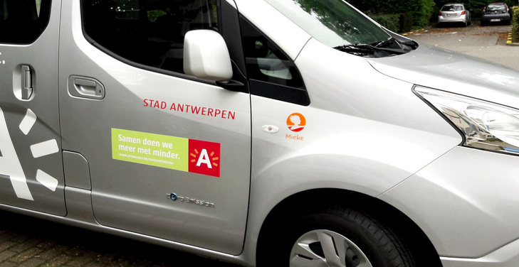
Rol van de stad
Stimuleer de nodige mindshift (ook intern)
Martijn Arets
Notes:
We zien dat er nog werk aan de winkel is om in de stad het deelparadigma te versterken. Een cultuurverandering dringt zich vaak op.
Concrete initiatieven
Mobiliteit:
Kader voor deelinitiatieven
Data zoveel mogelijk bijgehouden
Zaalzoeker
Vertrouwen, vertrouwen, vertrouwen

Slide 18
Lectuur
The Sharing Movement in its Maturity - towards a ‘Disruptive Normality’, Ouishare
https://www.ouishare.net/article/the-sharing-movement-in-its-maturity-towards-a-disruptive-normality
De Vlaamse deeleconomie in kaart gebracht, Idea Consult
https://www.werk.be/sites/default/files/rapporten/eindrapport_viona_deeleconomie_idea_consult_30_09_2017_0.pdf
Eerlijk delen, Rathenau Instituut
https://www.rathenau.nl/sites/default/files/Rapport%20Eerlijk%20delen%20-%20Rathenau%20Instituut%202017%20---.pdf
Making sense of the UK collaborative economy, Nesta
https://media.nesta.org.uk/documents/making_sense_of_the_uk_collaborative_economy_14.pdf
Putting the sharing economy into perspective, KoenFrenke, JulietSchor
https://www.sciencedirect.com/science/article/pii/S2210422417300114
Debating the Sharing Economy, Juliet Schor
https://greattransition.org/publication/debating-the-sharing-economy#endnote_10
Artikels Stadslab2050
https://stadslab2050.be/deeleconomie/wanneer-deeleconomie-duurzaam

Slide 19
Foto: cc Tom Davidson
www.stadslab2050.be
Luk.Lafosse@antwerpen.be

